Slide 1
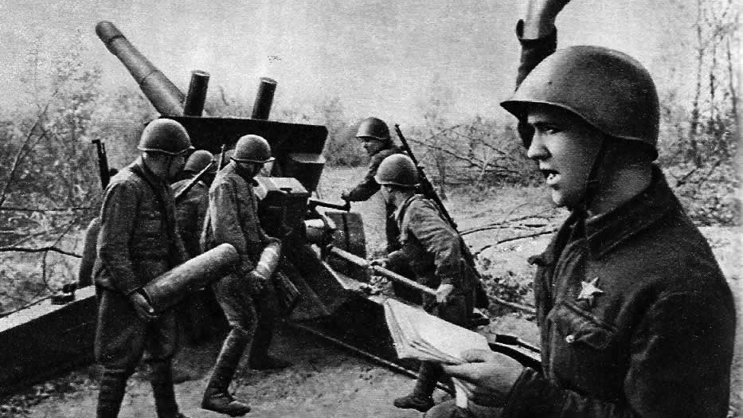
Операция "Уран"
Сталинградская стратегическая наступательная операция

Slide 2
Операция Уран
19 ноября 1942 года — 2 февраля 1943 года контрнаступление во время Великой Отечественной войн войск трёх фронтов: Юго-Западного командующий — генерал Н. Ф. Ватутин, Сталинградского командующий — генерал А. И. Ерёменко и Донского командующий — генерал К. К. Рокоссовский с целью окружения и уничтожения вражеской группировки войск в районе города Сталинграда. Координирование действий трёх фронтов осуществлял начальник Генерального штаба А. М. Василевски

Slide 3
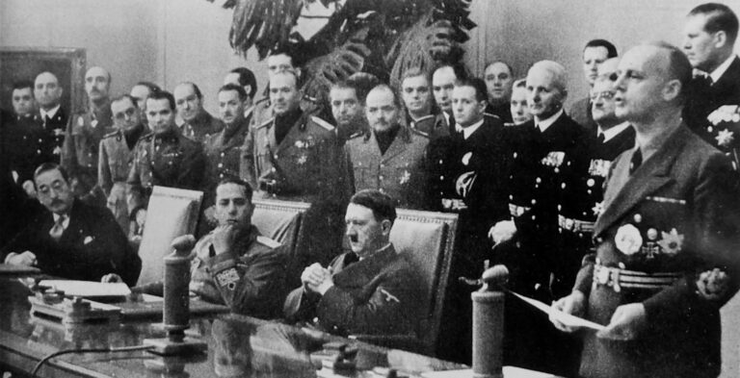
Противники Советского Союза
Фашистская Германия 250.000+ солдат, 732 самолета, артиллерии неизвестно.
Королевство Италия 220 000 солдат неизвестное число самолётов и артиллерийских орудий
Румыния 143 296 солдат,827 артиллерии,134 танка, самолетов неизвестно
Венгрия 200 000 солдат неизвестное число артиллерийских орудий

Slide 4
Военная обстановка перед операцией
К концу оборонительного периода Сталинградской битвы 62-я армия удерживала район севернее Тракторного завода, плацдарм Остров Людникова восточнее завода Баррикады, часть завода Красный Октябрь и северо-восточные кварталы центра города, 64-я армия удерживала всю южную часть города до высоты «Лысая гора» и обороняла подступы к городу с юга и юго-запада. Общее наступление немецких войск было остановлено. 10 ноября 1942 года они перешли к обороне на всём южном крыле советско-германского фронта, за исключением участков в районах Сталинграда, Нальчика и Туапсе. Положение немецких войск осложнилось. Фронт групп армий А и Б был растянут на 2300 км, фланги ударных группировок не были прикрыты должным образом. Немецкое командование считало, что после многомесячных тяжёлых боёв Красная армия не в состоянии провести крупное наступление. На зиму 1942—1943 годов немецкое командование планировало удержаться на занимаемых рубежах до весны 1943 года, а затем снова перейти в наступление.

Slide 5
Расстановка сил СССР
Юго-Западный фронт командующий — генерал-лейтенант, с 7 декабря 1942 года — генерал-полковник, с 13 февраля 1943 года — генерал армии Н. Ф. Ватутин. В него входили пять армий:
21-я армия генерал-лейтенант И. М. Чистяков
5-я танковая армия (генерал-майор П. Л. Романенко
1-я гвардейская армия (генерал-лейтенант Д. Д. Лелюшенко
17-я воздушная армия (генерал-майор авиации, с декабря 1942 года — генерал-лейтенант авиации С. А. Красовский
2-я воздушная армия (полковник, с октября 1942 года — генерал-майор авиации К. Н. Смирнов.

Slide 6
Донской фронт
командующий — генерал-лейтенант, с января 1943 года — генерал-полковник К. К. Рокоссовский. В его составе находились четыре армии:
65-я армия (генерал-лейтенант П. И. Батов
24-я армия(генерал-майор, с января 1943 года — генерал-лейтенант И. В. Галанин
66-я армия (генерал-лейтенант А. С. Жадов
16-я воздушная армия (генерал-майор С. И. Руденко.

Slide 7
Сталинградский фронт
62-я армия генерал-лейтенант В. И. Чуйков
64-я армия генерал-майор, с декабря 1942 года — генерал-лейтенант М. С. Шумилов
57-я армия генерал-майор, с января 1943 года — генерал-лейтенант Ф. И. Толбухин
51-я армия генерал-майор Н. И. Труфанов и
8-я воздушная армия (генерал-майор, с марта 1943 года — генерал-лейтенант авиации Т. Т. Хрюкин.
командующий — генерал-полковник А. И. Еременко.

Slide 8
Расстановка стран Оси
Группа армий «Б» командующий — М. Вейхс. В группу входили:
6-я армия — командующий генерал танковых войск Фридрих Паулюс;
2-я армия — командующий генерал от инфантерии Ганс фон Зальмут;
4-я танковая армия — командующий генерал-полковник Герман Гот;
8-я итальянская армия — командующий генерал армии Итало Гарибольди;
2-я венгерская армия — командующий генерал-полковник Густав Яни;
3-я румынская армия— командующий генерал-полковник Петре Думитреску;
4-я румынская армия— командующий генерал-полковник Константин Константинеску.
4-й воздушный флот — командующий генерал-полковник Вольфрам фон Рихтгофен
Группа армий «Дон» (командующий — Э. Манштейн. В неё входили 6-я армия, 3-я румынская армия, армейская группа «Гот, оперативная группа «Холлидт».

Slide 9
НАЧАЛО ОПЕРАЦИИ
Наступление войск Юго-Западного и правого крыла Донского фронтов началось утром 19 ноября после мощной артподготовки. Войска 21-й и 5-й танковой армий прорвали оборону 3-й румынской армии, разрезали фронт противника на несколько группировок и окружили их. 23 и 24 ноября капитулировали две окруженные группировки во главе с генералами Ласкаром (св. 8 000 солдат и офицеров) и Стэнеску св. 21 000 солдат и офицеров. Остальные румынские части обратились в бегство, фронт обороны на этом участке перестал существовать. Немецкие части, располагавшиеся сзади румынских войск, попытались остановить советские войска сильной контратакой, но успеха эта попытка не имела: они были разгромлены введёнными в бой 1-м танковым корпусом В. В. Бутков и 26-м танковым корпусом А. Г. Родина. Передовые части этих корпусов вышли в оперативную глубину, продвигаясь в район Калача.
20 ноября в наступление перешла ударная группировка Сталинградского фронта. Здесь частям 4-й румынской армии противостояли 51-я и 57-я армии советского Сталинградского фронта. Уже к исходу дня 20 ноября 1942 года оборона 6-го румынского армейского корпуса была прорвана. Командование корпуса не осознало масштаб советского наступления, полагая его локальным контрударом, и поняло масштабы катастрофы, когда связь и управление войсками были прерваны, а взаимодействие дивизий корпуса — нарушено. К вечеру 22 ноября войска корпуса были разбиты, свыше 10 000 румынских солдат попало в плен, корпус лишился практически всей артиллерии, танков и большей части автотранспорта. В прорыв устремились советские танковые и кавалерийские корпуса .Утром 23 ноября передовые части 26-го танкового корпуса овладели Калачом. 23 ноября войска 4-го танкового корпуса А. Г. Кравченко Юго-Западного фронта и 4-го механизированного корпуса В. Т. Вольский Сталинградского фронта встретились в районе хутора Советский, замкнув кольцо окружения сталинградской группировки противника в междуречье Волги и Дона. В окружении оказались 6-я и основные силы 4-й танковой армий — 22 дивизии и 160 отдельных частей общей численностью 330 тыс. человек . К этому же времени была создана большая часть внешнего фронта окружения, удаление которого от внутреннего составило 40—100 км.
Протяжённость фронта 6-й германской армии сократилась к 25 ноября до двухсот км. При этом в «котёл» попало 284 тыс. человек, включая: штаб 6-й армии; XIV танковый и IV, VIII, XI, LI армейские корпуса (а также XLVIII танковый и IV армейский корпуса, которые входили в состав 4-й танковой армии и теперь оказались в подчинении Паулюса); 14, 16 и 24-я танковые дивизии; 3, 29 и 60-я моторизованные дивизии; 44, 71, 76, 79, 94, 100, 113, 295, 297, 305, 371, 376, 384 и 389-я пехотные дивизии; 20-я румынская пехотная и 1-я румынская кавалерийская дивизии (12,6 тыс. человек); 243 и 245-й батальоны штурмовых орудий; 2 и 51-й полки реактивных минометов; 91-й полк ПВО и более ста пятидесяти артиллерийских подразделений, сапёрных и строительных батальонов, батальонов военной полиции и др.
24 ноября войска Юго-Западного фронта, разгромив окруженные в районе Распопинской румынские войска, взяли 30 тысяч пленных и много техники. 24—30 ноября войска Сталинградского и Донского фронтов, ведя ожесточённые бои с окруженными войсками врага, сократили занимаемую им площадь вдвое, зажав на территории 70—80 км с запада на восток и 30—40 км с севера на юг.

Slide 10
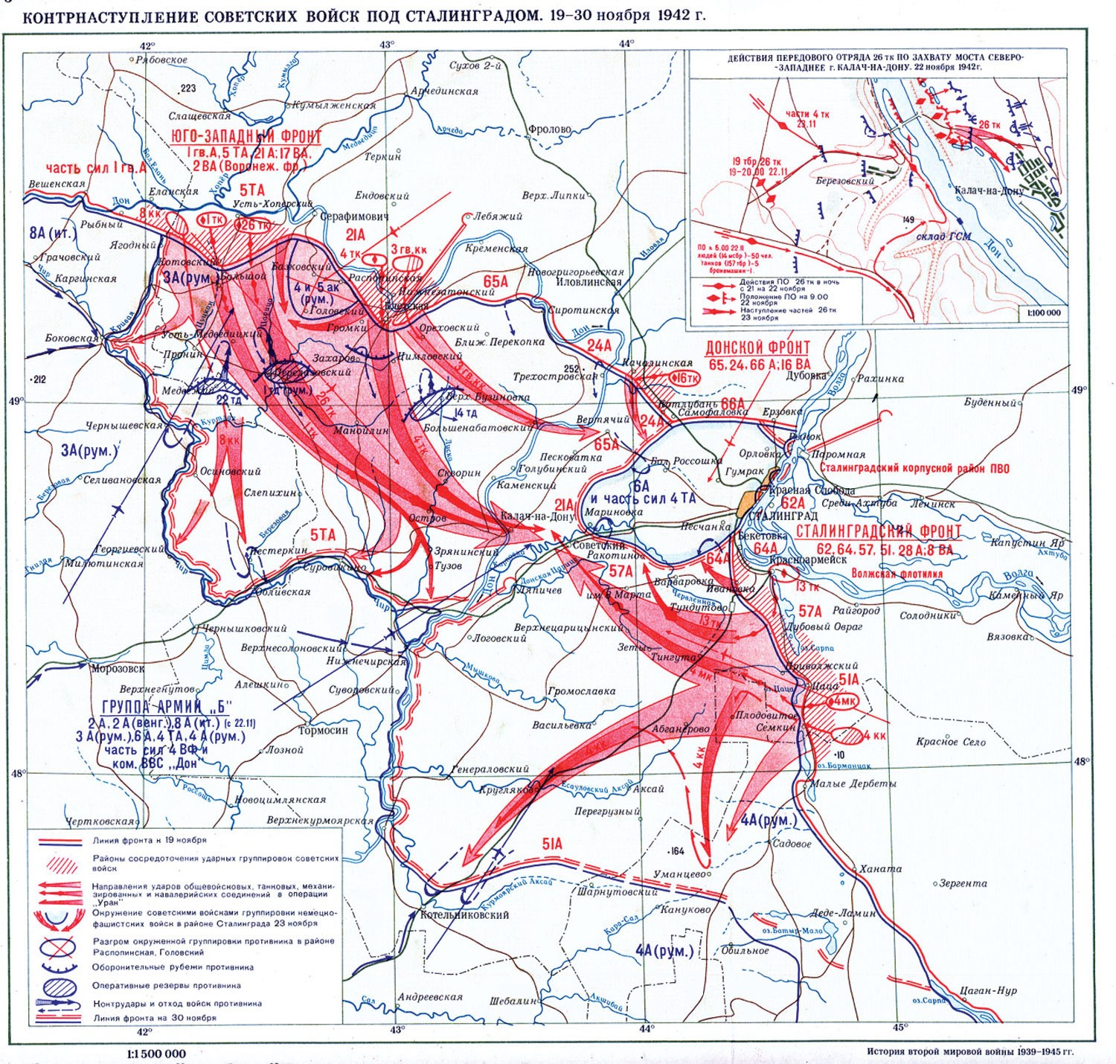
Схемы самой операции

Slide 11
Ликвидация немецкого сопротивления
9 января 1943 года советское командование предъявило командованию окружённых немецких войск ультиматум о капитуляции, но по приказу Гитлера он был отклонён. 10 января началась ликвидация «Сталинградского котла» силами Донского фронта (операция «Кольцо»). В это время численность окружённых войск ещё составляла около 250 тыс. чел., численность войск Донского фронта — 212 тыс. чел. Враг упорно сопротивлялся, но советские войска продвигались вперёд и 26 января рассекли группировку на две части — южную, в центре города, и северную, в районе тракторного завода и завода «Баррикады». 31 января была ликвидирована южная группа, её остатки во главе с Паулюсом сдались в плен. 2 февраля было покончено с северной группой. На этом Сталинградская битва была завершена.

Slide 12
Итоги
словия для проведения выдающейся операции создавались советскими войсками в ходе Сталинградской оборонительной операции, начиная с сентября 1942 года. Окружённая группировка, не предпринимавшая попыток прорыва внутреннего фронта окружения, была уничтожена полностью, вплоть до последнего подразделения. Значительное число раненых (из дневника Ф. Паулюса — 42 тыс.) было эвакуировано из «котла» воздушным транспортом, однако Паулюс не сообщает, скольким раненым удалось достичь «большой земли».
В ходе Сталинградской наступательной операции были уничтожены две немецкие, разгромлены две румынские и одна итальянская армии. Уничтожено 32 дивизии и три бригады, разгромлены 16 дивизий. Войска стран «Оси» потеряли более восьмисот тысяч человек[
«Под Сталинградом были окружены следующие части:
штаб и все командование 6-й армии,
штабы пяти корпусов (4, 8, 11, 51-го армейских и 14-го танкового),
тринадцать пехотных дивизий (44, 71, 76, 79, 94, 100-я егерская, 113, 295, 305, 371, 376, 389 и 397-я),
три танковые дивизии (14, 16, 24-я),
три моторизованные дивизии (3, 29, 60-я),
одна дивизия противовоздушной обороны (9-я).
Итого: 20 немецких дивизий.
Кроме того, в окружение попали остатки двух румынских дивизий (1-й кавалерийской и 20-й пехотной) с полком хорват, тыловыми частями и подразделениями организации Тодта
По данным службы генерал-квартирмейстера, 24 ноября 1942 года в окружении оказались 270 тысяч человек.» Меллентин
Оценка потерь Германии и её союзников в этой операции академиком А. М. Самсоновым, приведённая выше, стала в официальной советской военно-исторической литературе канонической. Зато в постсоветское время появилось сразу несколько оценок. Так, С. Н. Михалев оценил общие потери в 620 тысяч человек А исследователь исходя из анализа ряда иностранных источников определил общие потери армий стран Оси в этой операции в диапазоне от 930 до 980 тысяч человек, из которых 680—730 тысяч человек приходятся на долю вермахта, а остальные на долю его союзников^{[31]}.
Потери советских войск по данным «комиссии Г. Ф. Кривошеева составили 485 777 человек, в том числе безвозвратные — 154 885 человек[ Имеются и иная, впрочем весьма близкая, оценка потерь численности РККА исследователя С. Н. Михалёва — 455 158 человек, в том числе безвозвратные — 132 535 человек.

Slide 13
Фотографии
Члены Военного совета Сталинградского фронта: Хрущёв, Кириченко, Чуянов и комфронта Ерёменко, декабрь 1942.

Slide 14
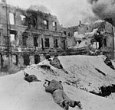
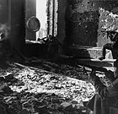
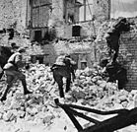
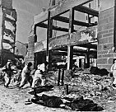
Осень 1942 г. Уличные бои

Slide 15
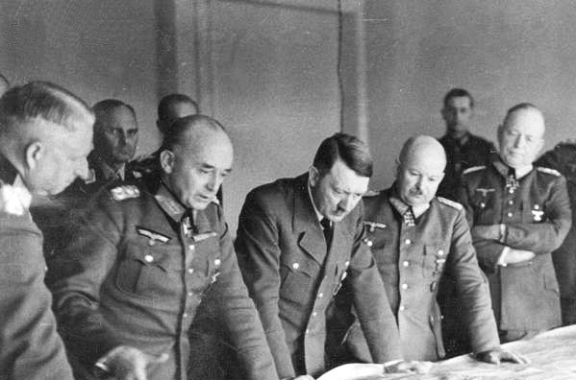
Совещания союза Оси
-

Slide 16
Источники
Glantz & House (1995), p. 134
Bergström (2007), p. 87
Перейти обратно Bergström (2007), p. 88
Anthony Tihamer Komjathy. A Thousand Years of the Hungarian Art of War (англ.). — Toronto: Rakoczi Foundation.
Операция «Уран». Хроника Великих Сражений. Дата обращения: 9 января 2009. Архивировано 14 мая 2010 года.
ВЭС, 2-е изд. 1986 г., стр. 768.
А. М Самсонов. «Сталинградская битва».
Erickson, 2003, с. 453.
Erickson, 2003, с. 390.
339 втап — Командование ВТА. Дата обращения: 29 апреля 2020. Архивировано 21 сентября 2020 года.

